Slide 1


ji-1. Javaプログラミング入門：基本的なプログラム構造と開発環境の活用
（Java プログラミング入門）
URL: https://www.kkaneko.jp/pro/ji/index.html
金子邦彦

Slide 2
目標
コンピュータを役に立つ道具として実感する
Java のsin 関数の繰り返し計算のプログラムを使い，キーボードからのデータの読み込み，計算の繰り返し，画面表示ができることを確認する
GDBonline での Java プログラムの編集，実行

Slide 3
ソースコード
import java.lang.Math;
import java.util.Scanner;
public class Main
{
public static void main(String[] args) {
double start_x, step_x, x, y;
int i;
Scanner s = new Scanner(System.in);
System.out.println("Please Enter start_x =");
start_x = s.nextDouble();
System.out.println("Please Enter step_x =");
step_x = s.nextDouble();
for (i = 1; i <= 20; i++) {
x = start_x + (i * step_x);
y = Math.sin(x);
System.out.printf("sin(%8.3f) = %8.3f\n", x, y);
}
}
}

Slide 4
ソースコード
import java.lang.Math;
import java.util.Scanner;
public class Main
{
public static void main(String[] args) {
double start_x, step_x, x, y;
int i;
Scanner s = new Scanner(System.in);
System.out.println("Please Enter start_x =");
start_x = s.nextDouble();
System.out.println("Please Enter step_x =");
step_x = s.nextDouble();
for (i = 1; i <= 20; i++) {
x = start_x + (i * step_x);
y = Math.sin(x);
System.out.printf("sin(%8.3f) = %8.3f\n", x, y);
}
}
}
キーボードからの
データの読み込み
計算の繰り返し
画面表示

Slide 5
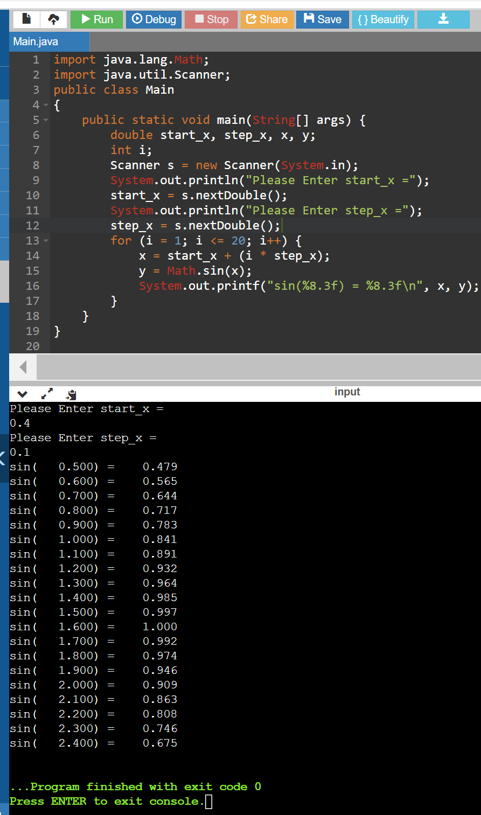
例題１のプログラム実行結果
キーボードから，データ「0.4」と「0.1」を読み込んでいる
計算を 20回繰り返して，計算結果を表示している

Slide 6

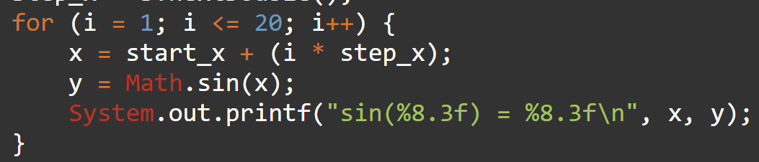
プログラムの機能
プログラムでは，計算等の実行手順を記述
キーボードからのデータの読み込み
計算の繰り返し
  計算は自動で繰り返し
画面表示
など

Slide 7
オンライン開発環境 Online GDB
プログラミングを行えるオンラインのサービス
https://www.onlinegdb.com
ウェブブラウザを使う
たくさんの言語を扱うことができる
Python3, Java, C/C++, C#, JavaScript,
R, アセンブリ言語，SQL など
オンラインなので、「秘密にしたいプログラム」を扱うには十分な注意が必要

Slide 8
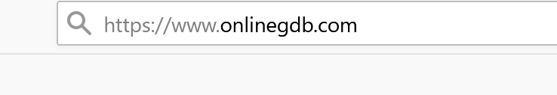
Online GDB で Java を動かす手順
① ウェブブラウザを起動する
② 次の URL を開く
https://www.onlinegdb.com

Slide 9
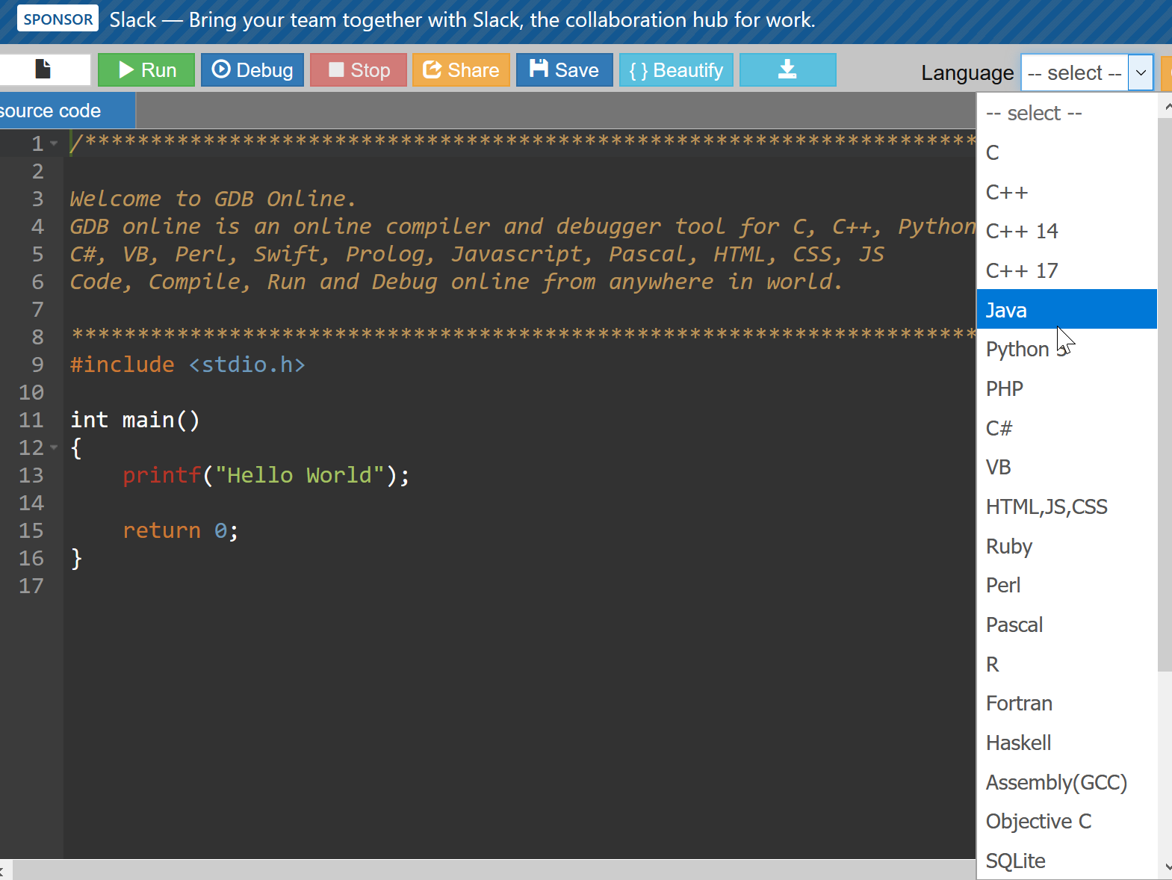
③ 「Language」のところで，「Java」を選ぶ

Slide 10
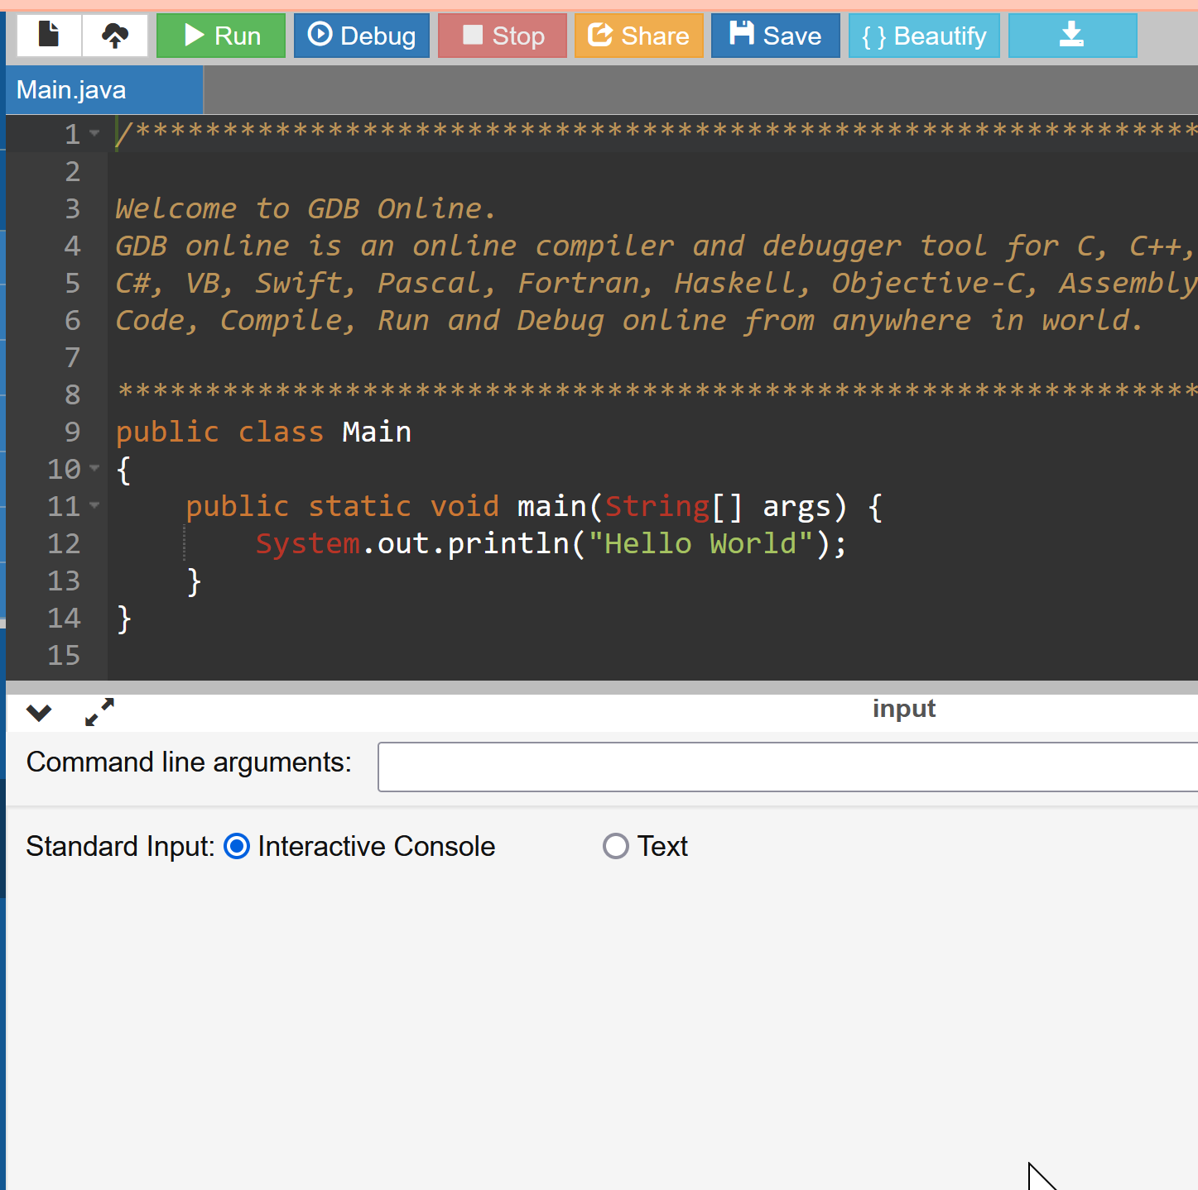
実行ボタン
エディタ画面
プログラムを
書き換えること
ができる

Slide 11
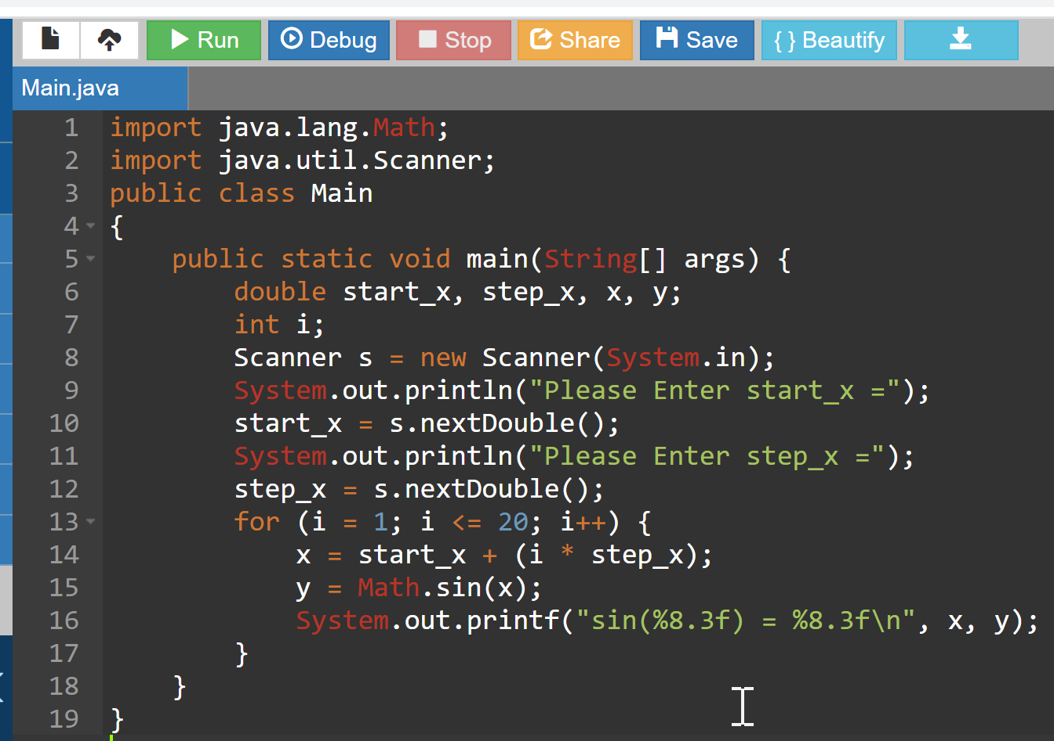
実行手順 (1/4)
「Run」をクリック

Slide 12
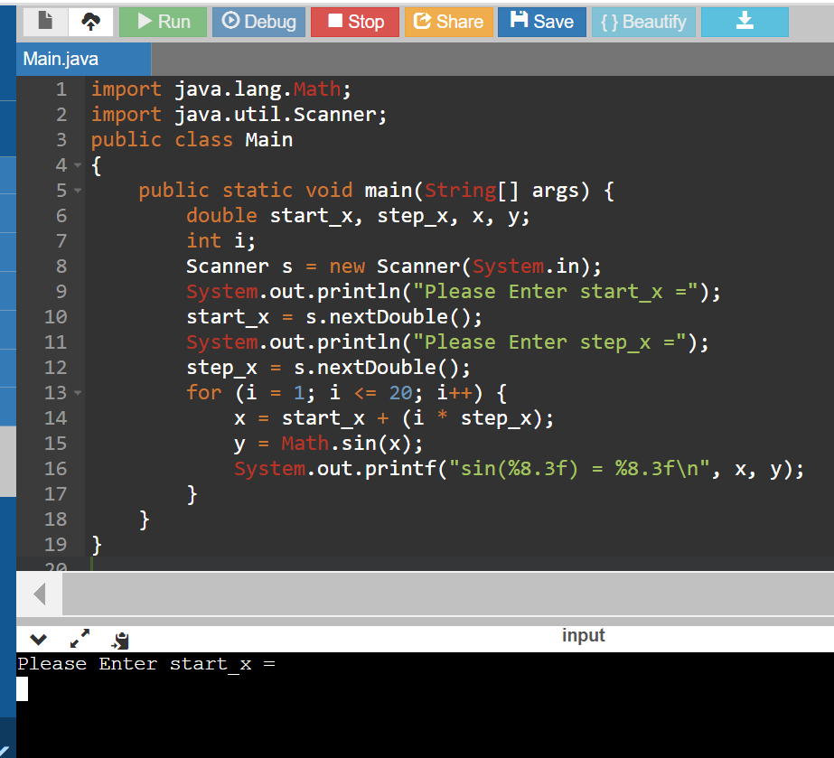
実行手順 (2/4)
実行画面が現れる

Slide 13
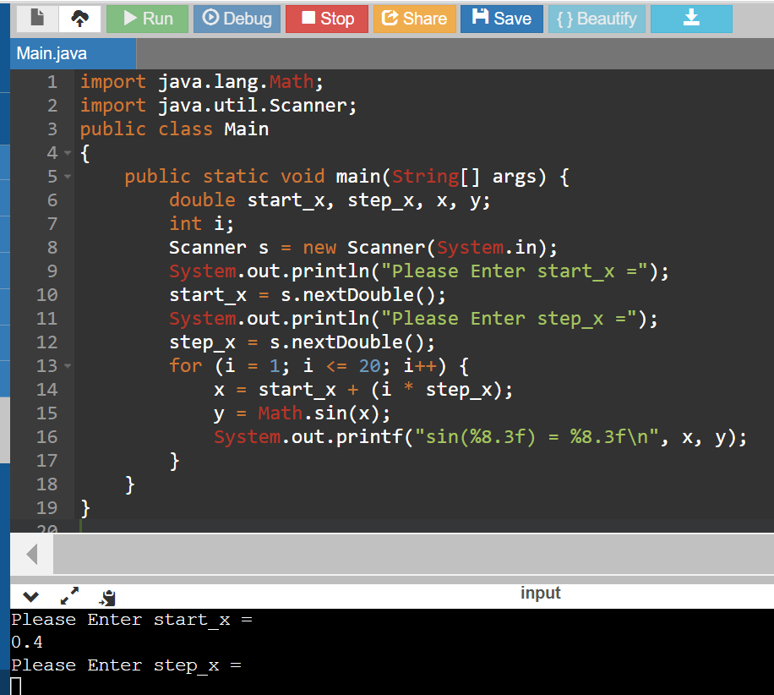
実行手順 (3/4)
数値を入れる
（プログラムに数値データを与える）

Slide 14
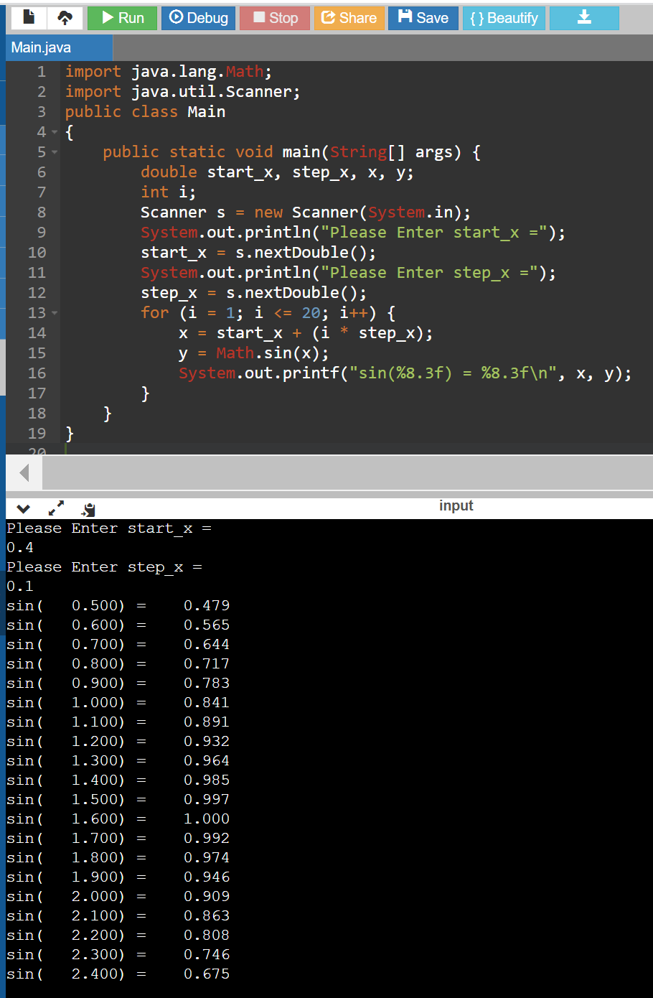
実行手順 (4/4)
さらに数値を入れると，
計算結果が表示される

Slide 15
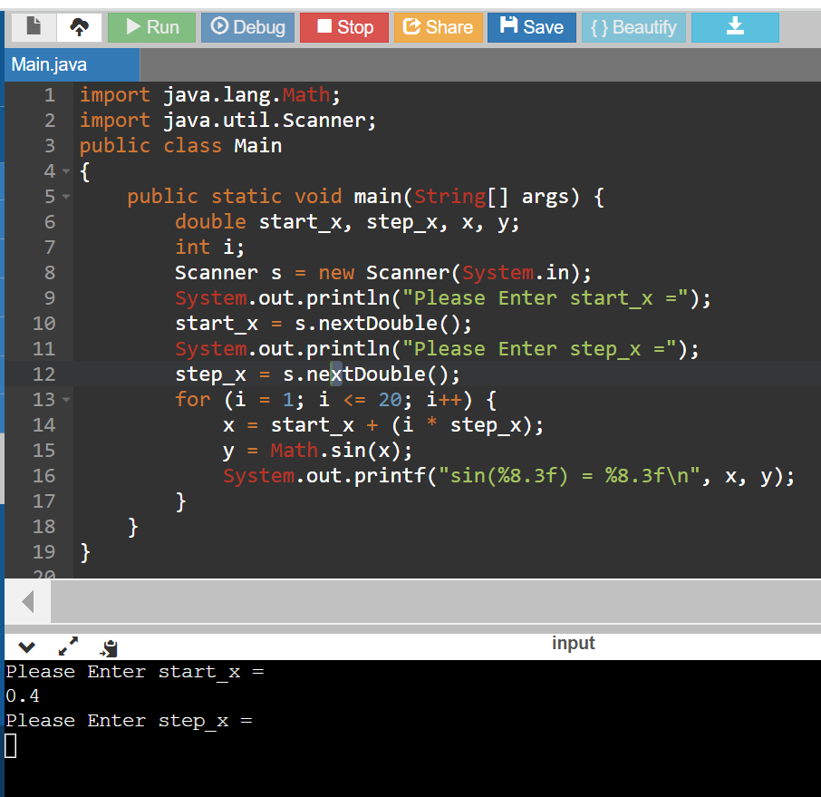
実行途中での強制終了
「Stop」をクリック

Slide 16
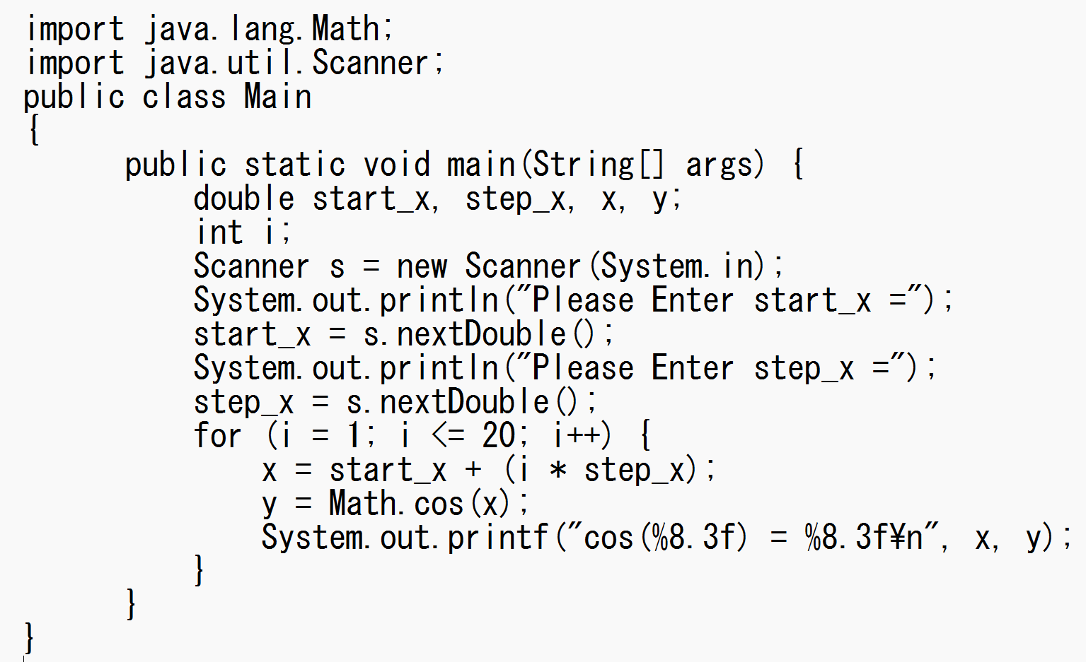

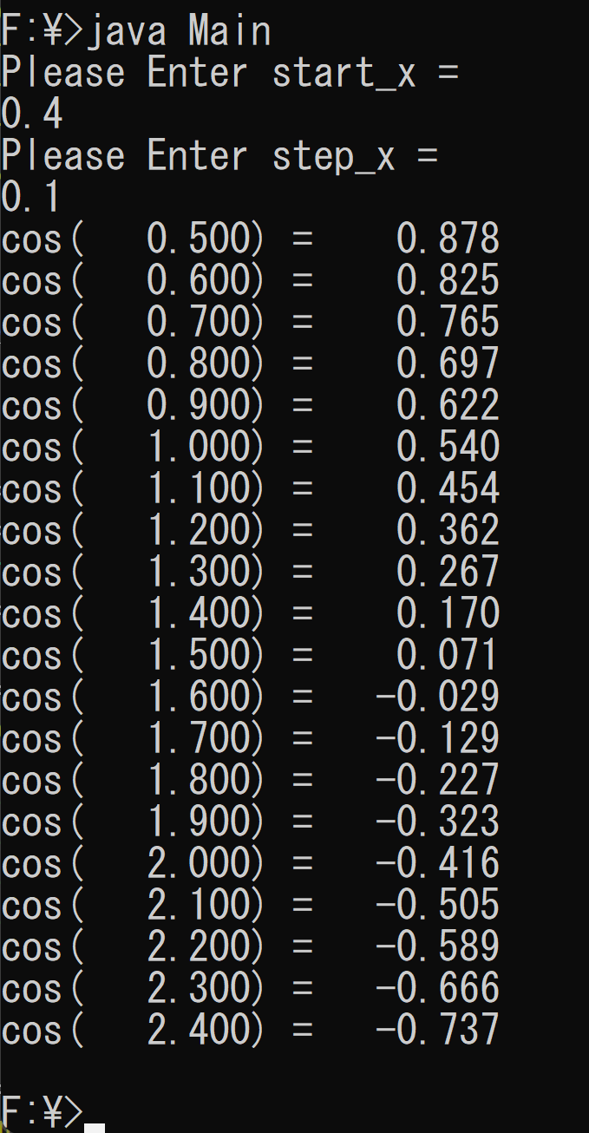

オンライン開発環境を使わずに Java プログラムを動かす手順（参考のため）
① Java のインストール
② プログラムファイルの作成
③ javac コマンドの実行
④ java コマンドの実行
Main.java のようなファイル名で保存

Slide 17
演習１
例題１ のプログラムを実行して，sin(0.4) の値を確認しなさい
そのために start_x, step_x の値を適切に入れることを考えなさい．

Slide 18
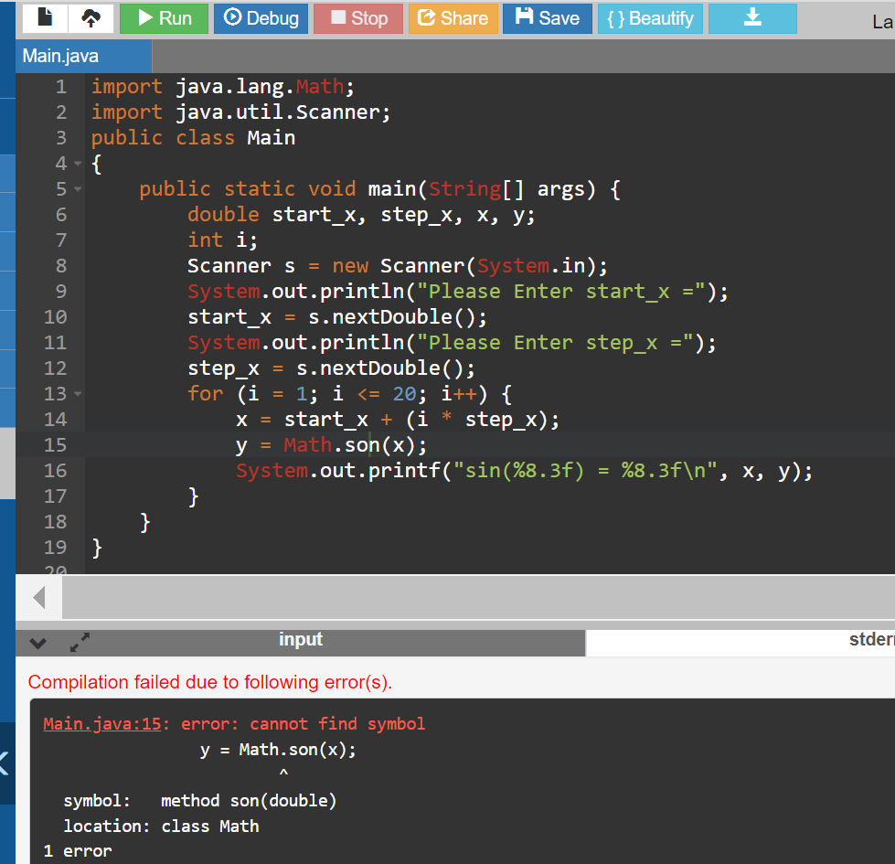
演習２
例題１のプログラムの「sin」の部分を，わざと間違えて（「son」のように），「Run」をクリック．コンピュータによるプログラムの構文チェックの機能が有効に働いていることを確認しなさい

Slide 19
演習３
プログラムを cos の値を計算できるように書き換えて，実行をしなさい．
そして，cos(0.4) の値を確認しなさい．

